Slide 1


OSI LAYER
Danar Putra Pamungkas, M.Kom
danar@unpkediri.ac.id
UNIVERSITAS NUSANTARA PGRI KEDIRI

Slide 2

OSI LAYER
1.
Definisi OSI Layer
2.
Fungsi Tiap Layer
3.
Penerapan OSI Layer

Slide 3






Definisi OSI
Windows
LanCard Vendor X
Macintos
LanCard Vendor Y
1984
International Organization for Standardization
Open System Interconnection (OSI) Seven Layer Model
Definisi
sebuah model jaringan untuk menjebatani pengembangan peranti jaringan agar tetap bisa berkomunikasi walaupun dikembangkan oleh banyak pengembang

Slide 4
Manfaat OSI Layer
1
Memudahkan untuk memahami cara kerja jaringan komputer secara menyeluruh
2
Breakdown persoalan komunikasi data untuk mempermudah troubleshooting
Memungkinkan vendor/pakar untuk mendesain dan mengembangkan hardware/software yg sesuai dengan layer tertentu
3
4
Menyediakan standard interface bagi pengembang perangkat yang melibatkan multivendor
Memudahkan pengembangan teknologi masa depan yang terkait layer tertentu
5

Slide 5
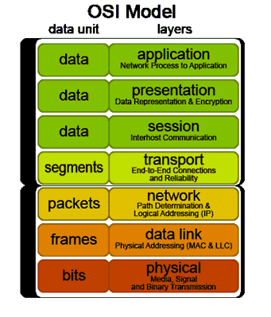
Upper Layer
Berkaitan dengan user interface, data formatting, dan communication sessions
Lower Layer
Berkaitan dengan bagaimana data mengalir

Slide 6






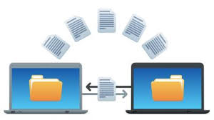



Fungsi Tiap Layer
Menyediakan servis / layanan bagi berbagai aplikasi network
7. Application
6. Presentation
5. Session
Jenis Layanan
4. Transport
Virtual Terminals
File Transfer
Web Surfing
Email
3. Network
2. Data Link
1. Physical
Protokol - protokol
FTP
HTTP/s
SMTP
Telnet

Slide 7
Fungsi Tiap Layer
Mengatur konversi dan transiasi berbagai format data (kompresi data dan enkripsi)
7. Application
Teks
Video
data
Gambar
6. Presentation
Suara
5. Session
Data Compression
Encryption
Translation
4. Transport
ABCDEFG
12345678
10011001100
1001100
1001100
3. Network
Decryption
Kode ASCII
Lossy
Lossless
SSL
Secure
Sockets
Layer
2. Data Link
ABCD
1. Physical

Slide 8

Fungsi Tiap Layer
Mengatur sesi yang meliputi establishing, maintaining dan terminating antar entitas yang dimiliki presentation
7. Application
APIs
Aplication Programming Interfaces
6. Presentation
Client
Server
NETBIOS
Network Basic Input Output System
5. Session
4. Transport
User Name Password
Who You Are ?
Authentication
3. Network
akses data Image X, Text Y ?
Yes or No ?
Authorization
2. Data Link
Aplication
Presentation
Session
Image X, Text Y
Image X, Text Y
Maintaining
1. Physical
X
Terminating

Slide 9
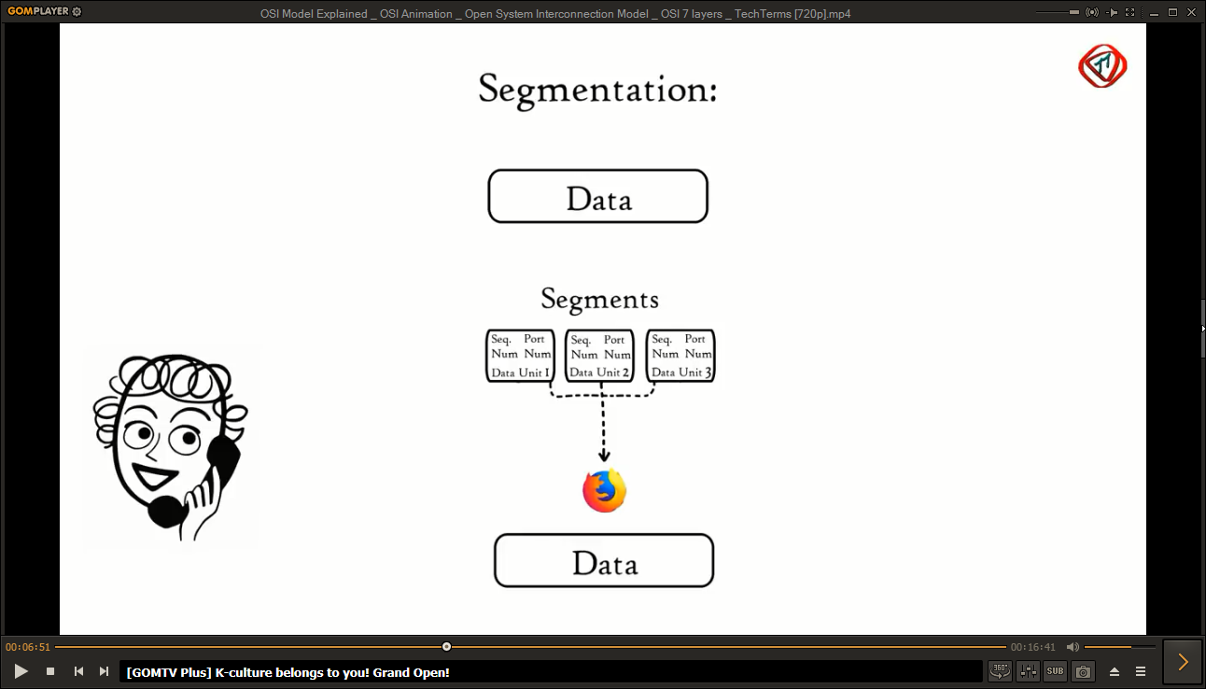
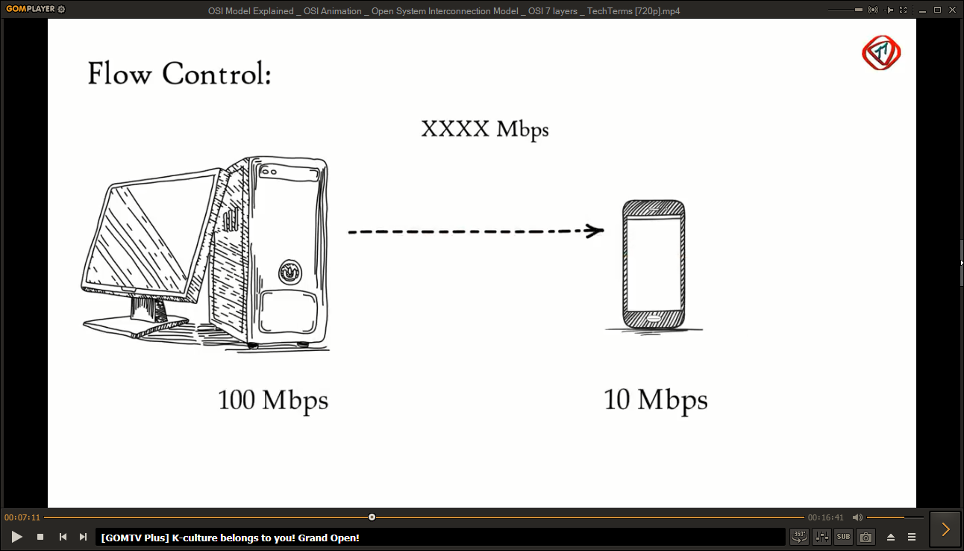
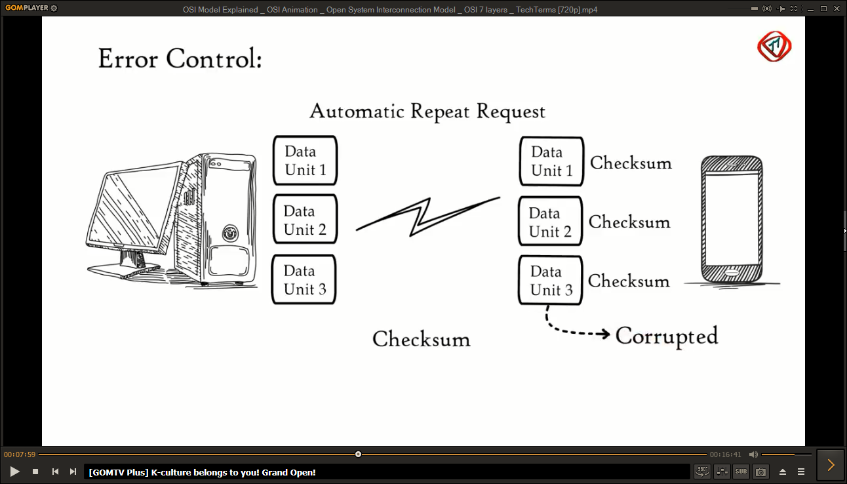
Fungsi Tiap Layer
Menyediakan end to end communication protocol, bertanggung jawab atas “keselamatan data” dan “segmentasi data”
7. Application
Segmentation
Data / Flow Control
Memiliki dua protocol yaitu :
TCP (Transmission Control Protocol)
Connection Oriented
Contoh : Email, WWW, FTP dll
➔UDP (User Datagram Protocol)
Connectionless Oriented
Contoh : Video Streaming, Music Streaming, Game Streaming, TFTP, DNS, dll
6. Presentation
5. Session
4. Transport
3. Network
Error Control
2. Data Link
1. Physical

Slide 10
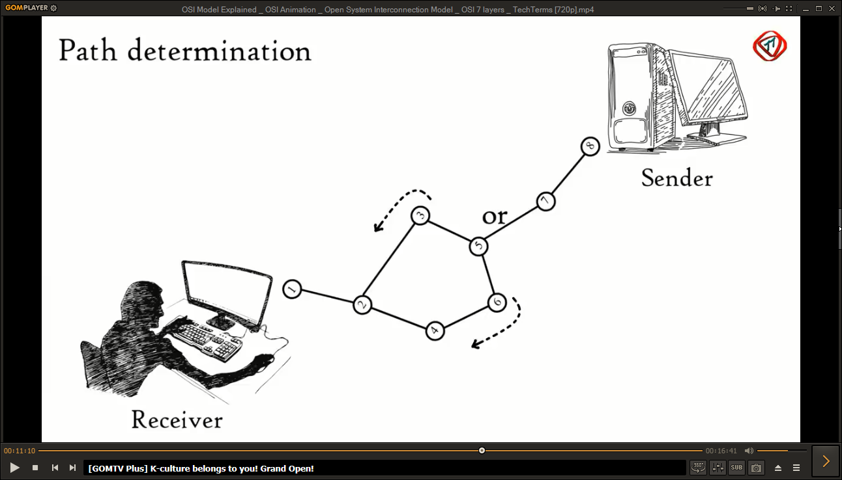
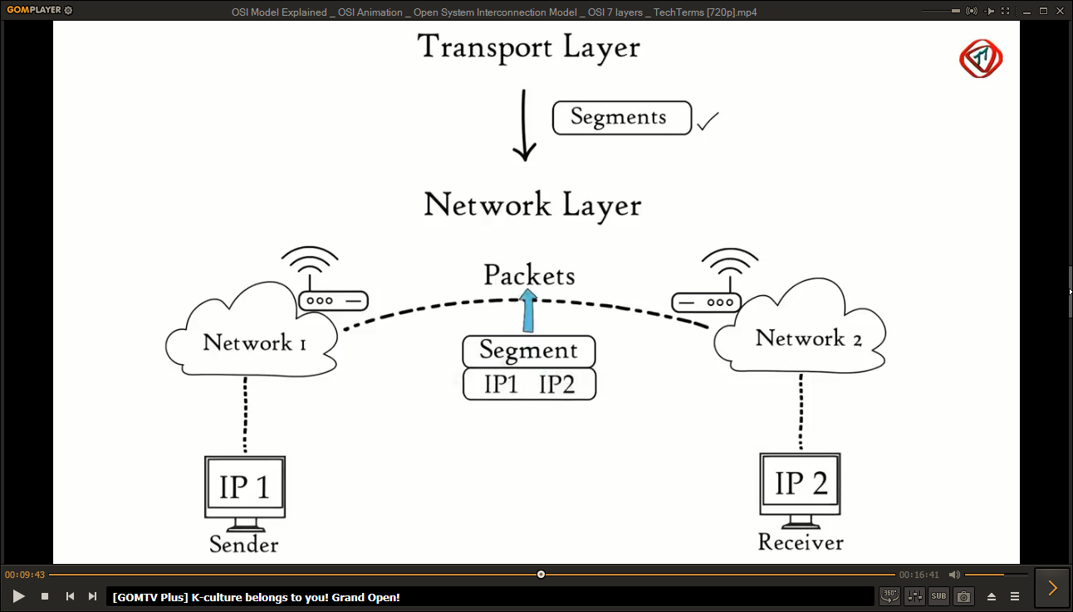
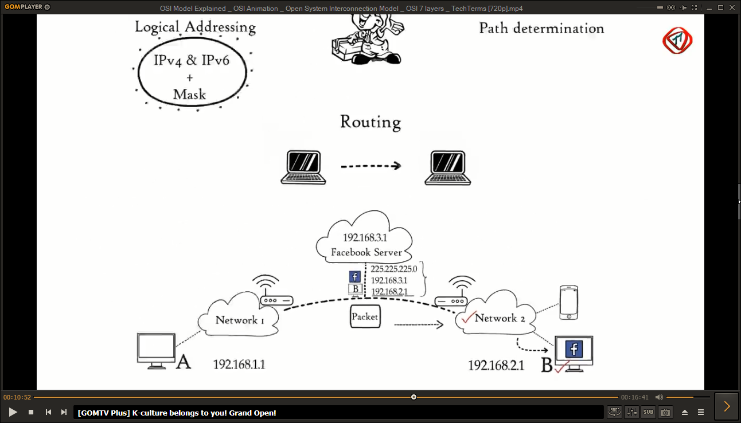
Fungsi Tiap Layer
Menentukan rute yang dilalui oleh data. Menyediakan Logical Addressing (pengalamatan), data packet , Routing (penentuan Rute), path determination (penentuan tujuan)
7. Application
6. Presentation
Logical Addressing
5. Session
4. Transport
3. Network
Routing
2. Data Link
1. Physical

Slide 11
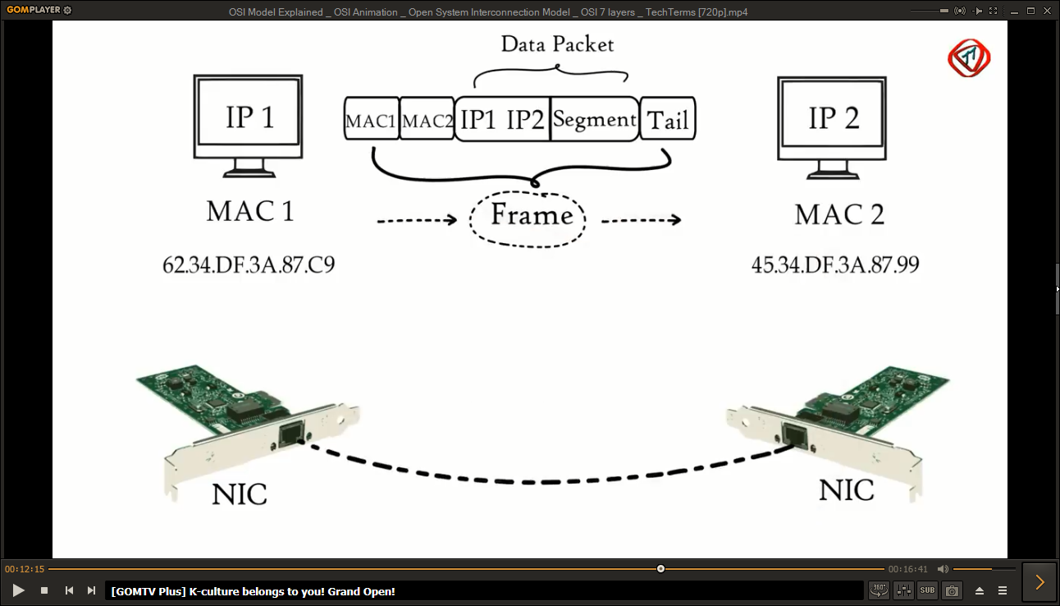
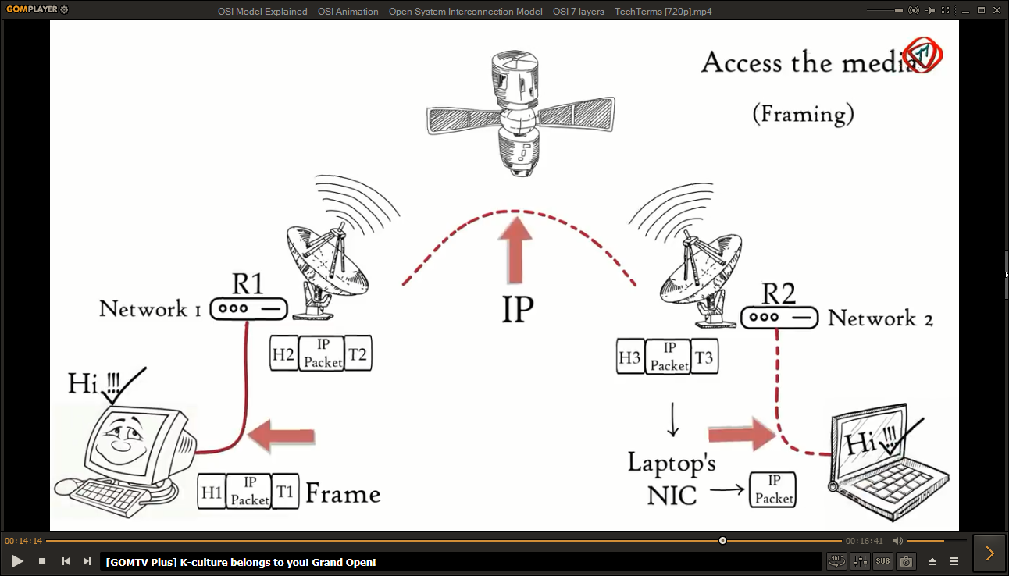
Fungsi Tiap Layer
Menentukan pengalamatan fisik (hardware address), error notification / detection , frame flow control (mengontrol data dari pengirim ke tujuan).
7. Application
Hardware Addressing
Access The Media (framing)
Frame Flow Control
Error Detection
6. Presentation
5. Session
4. Transport
3. Network
2. Data Link
1. Physical

Slide 12
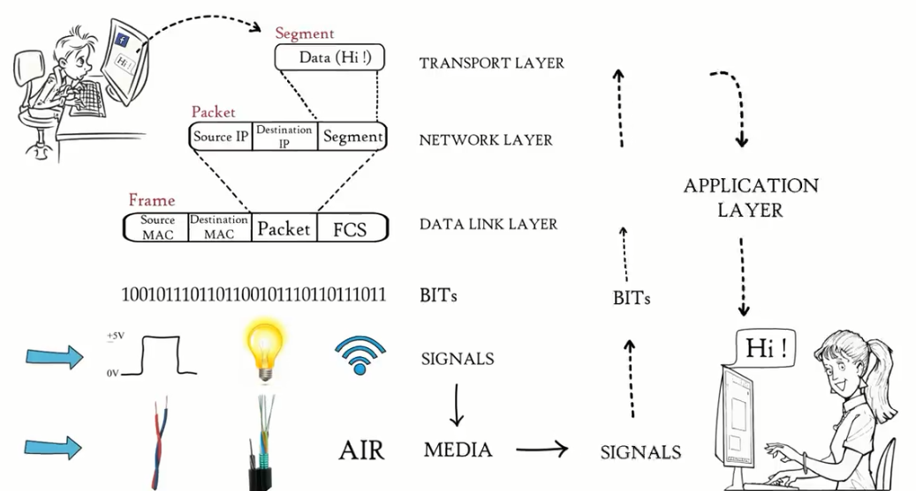
Fungsi Tiap Layer
Menentukan masalah kelistrikan / gelombang / medan, tegangan/arus listrik, media transmisi, jenis kabel, konektor dan signaling
7. Application
6. Presentation
5. Session
4. Transport
3. Network
2. Data Link
1. Physical

Slide 13
Komunikasi Antar Layer
7. Application
7. Application
6. Presentation
6. Presentation
Komunikasi Vertikal
Komunikasi terjadi antar layer yang berada tepat diatas atau dibawahnya
5. Session
5. Session
4. Transport
4. Transport
3. Network
3. Network
2. Data Link
2. Data Link
1. Physical
1. Physical
Komunikasi Horisontal
Komunikasi terjadi antar layer yang sama dengan host lain. Bersifat virtual

Slide 14
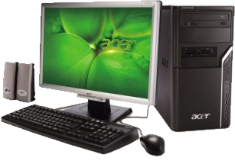


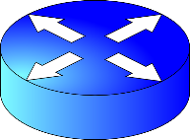
Penerapan OSI Layer
Ip : 202.100.10.5
Go to : kompas.com (DNS)
MAC : xx:aa:ff:11:bb
www.kompas.com
apache
Ip : 202.146.4.100
7. Application
HTTP / HTTPS
7. Application
6. Presentation
UDP /TCP >>> S : port 1598
D : port 80
6. Presentation
5. Session
IP >>> S : 202.100.10.5
D : 202.146.4.100
5. Session
4. Transport
4. Transport
3. Network
MAC >>> S : : xx:aa:ff:11:bb
D : selalu berganti
3. Network
2. Data Link
2. Data Link
1. Physical
1. Physical
Bits : 11100011101010001001001001
gg:aa:ff:11:rr
88:aa:ff:11:tt
77:aa:ff:11:tt
11:66:ff:11:tt

Slide 15


Thank You!
Berusaha dan Berdoa

